Slide 1






자바(JAVA) 웹프로그래밍 [과정평가형 정보처리산업기사 자격증 취득] (A)
2022/12/30 ~2023/08/27
지도교사 : 정 현 희

Slide 2
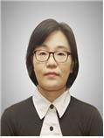




정현희 지도교사
강의경력 25년
커뮤니티 : cafe.naver.com/thisiscoding
이메일 : hee0075@hanmail.net
주요 강의 이력
데이콤, 정부전자계산소, 보원월드 : 프로그래머
오산대학교, 광운대학교, 성신여대, 대한상공회의소
강남/경희직업전문학교 강사, 삼성멀티캠퍼스, LG,SK기업강의
현 이젠컴퓨터학원 강사
잇미디어가 제안하는
주요 교재집필
1. 알기 쉬운 스크래치 C코딩 단독 저자
2. 알기 쉬운 파이썬 SQL 코등학기 단독 저자

Slide 3

훈련과정소개
자바프로그래밍을 이용한
앱기획 컨텐츠 및 운용까지의
전체 교육 과정!
자바프로그램을 활용하여
태블릿등 다양한 안드로이드 모바일 플랫폼에서 앱컨텐츠의 구현, 기획, 설계, 제작, 운용 및
테스트를 하는 4차 산업혁명에 맞춘 앱개발자의 수행과 더불어 국가공인 자격증인 정보기술개발분야 관련 자격증을 취득할 수 있는 할 수 있는 과정입니다.
잇미디어가 제안하는

Slide 4
실무 활용 분야
- JAVA기반 Application 개발자
- Mobile Java를 이용한 무선 사이트구축
및 Mobile Solution개발자
- Web Application를 이용한 웹개발자
- 자바기반 DB응용프로그램 및 네트워크
- 그 외 정보기술 개발자의 관련된
모든 분야에서 사용
잇미디어가 제안하는

Slide 5
활용가능 자격증
- 정보처리기능사
- 정보처리산업기사
- OCJP : (Oracle Certified Java Programmer) 자바 프로그래밍 언어 활용 능력을 검증하는 자격증. 자바 기술을 직접 개발한 썬 마이크로시스템즈에서 자바에 관련된 지식을 검증해 주는 시험이다.
- OCWCD : 자바 중급 자격증
OCJP자격증을 얻어야만 시험 자격을 얻습니다.
웹 어플리케이션을 사용하는 자바 2 플랫폼 개발자들의 능력을 검증하기 위한
자격증
- 한국생산성본부
잇미디어가 제안하는

Slide 6
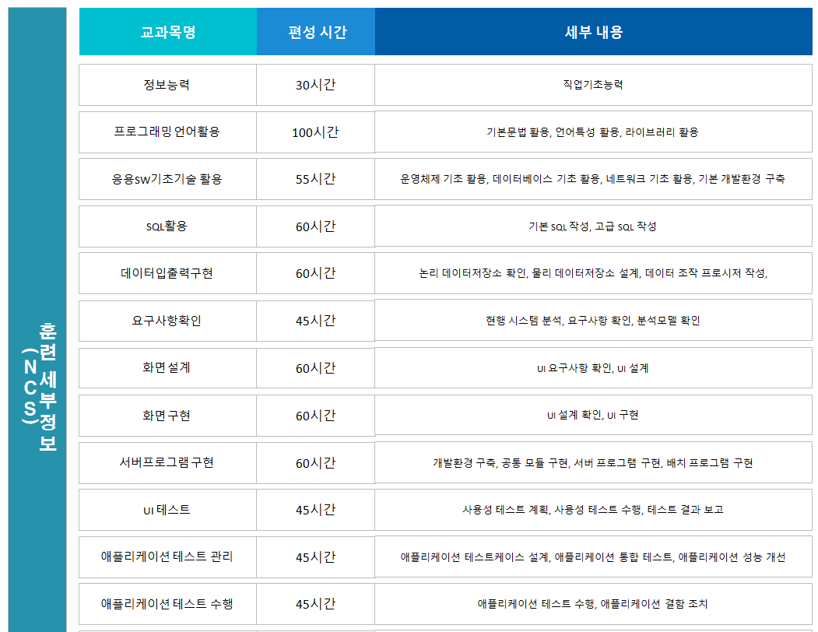
잇미디어가 제안하는

Slide 7
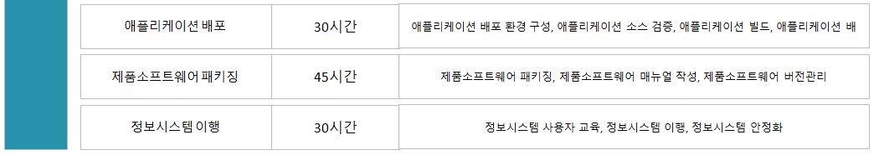
잇미디어가 제안하는

Slide 8
월별 개요
 | 1월 | 2월 | 3월 | 4월 | 5월 | 6월
수업 내용 | 자바언어 | 프론트 앤드 | 데이터 베이스 | 웹서버 프로그래밍 | 프레임 워크 | 최종 프로젝트
과제 |  | 미니 프로젝트 |  |  | 프로젝트준비 | 취업준비
잇미디어가 제안하는

